Slide 1
第4章 主题公园的主题管理

Slide 2
本章学习目标
熟悉主题管理的主要内容和要点；
熟悉主题的作用和表现方式；
掌握主题分区和功能布局；
了解主要主题公园的主题选择和应用。

Slide 3
目录
1
主题的作用
2
主题的选择
3
主题的分区
4
主题的更新

Slide 4
一、主题的作用
主题是消费内容
主题是主题公园消费的核心体验，也是消费内容。
主题化意味着在创造或再创造的世界的时空上建立运作的基础。从这个意义上，主题的选择是一方面，更关键的是如何将主题转化为主题体验。
主题构建空间结构
主题故事是按照故事情节展开的，包括起因，发展，高潮，结局，尾声。
现代主题公园在规划设计上，总是按照故事情节分剧情、分片区展开，引导每一个游客按照既定的空间顺序进行游览，从而达到完整体验。
主题提供营销卖点
主题形象物、色彩、形态、情节、故事线索、语言等等。这些素材成为主题营销的卖点，通过电视广告、户外广告、社交媒体、口碑、渠道营销等方式传播出去，招徕游客。
主题确定服务和管理
服务和管理的流程和内容可以由主题提供。

Slide 5
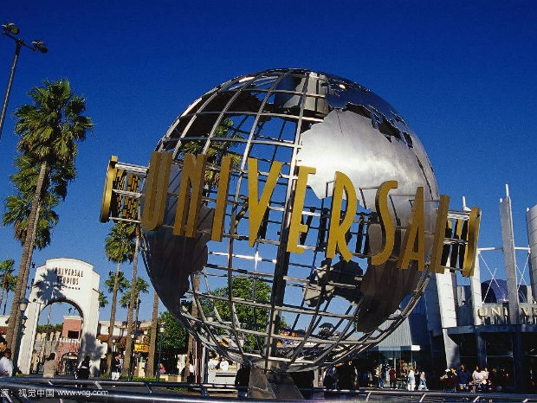
二、 主题的选择
1. 主题的特征
主题要足够丰富、清晰和易于定义
主题要有一定的弹性和成长性
主题必须是能够适应游玩、动画和娱乐的变化的
主题必须具有个性
主题必须使主题公园的所有要素在整体上有连贯性、一致性

Slide 6
二、主题的选择
2. 主题类型
表4.1 不同的主题分类以及其要素
类型 | 要素
冒险 | 兴奋与刺激、恐惧、神秘、刺激的游乐设施
未来 | 社会与科技进步、发现、科技的探索、镭射激光、机器人、科学、科幻小说
国际 | 世界风情、国际村庄、微型复制品、科学发现、万国博览会、国际都市
自然 | 动物、花卉展览、园艺展览、景观绿化、海洋生物、自然奇观、海洋、野生动物
奇幻 | 动画片、卡通人物、童年的魅力、儿童游乐园、童话故事、魔法、虚构故事、神鬼传说
历史文化 | 原始文化、真实还原、文化遗产、种族文化、金矿文化、历史氛围、民俗文化
电影 | 美国西部电影、韩剧、喜剧、动作电影、商业电影、特技表演

Slide 7
二、主题的选择
3. 主题的选择
考虑因素：
主题的选择和一些特定的需求有重要关联
谨慎选择地方文化作为主题
市场是不断变化的
对主题公园的主题管理产生一系列影响：
主题变换的速度和频率加快
主题产品之间的竞争加剧
主题的市场针对性加强
主题转化的程度更深
图4.1 主题公园经营者认为的最受欢迎的主题
引自：Milman, 2001.

Slide 8
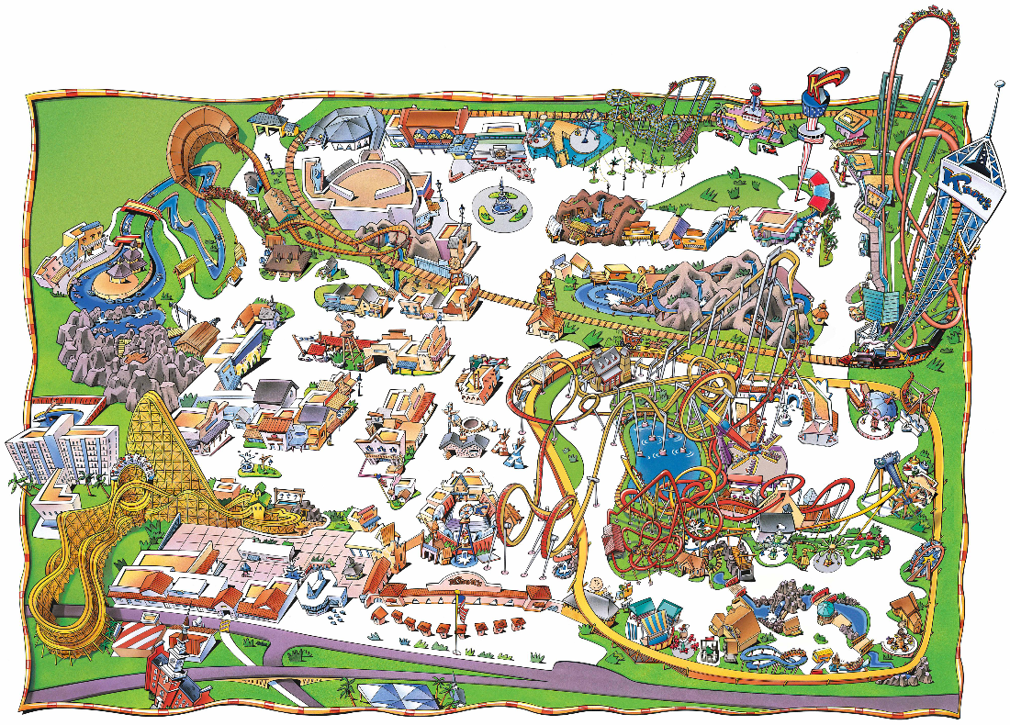
三、主题的分区
1. 一个公园只有一个大主题，不分区
1920年开业的诺氏果园（Knott's Berry Farm）
图4.2 诺氏果园游览图

Slide 9
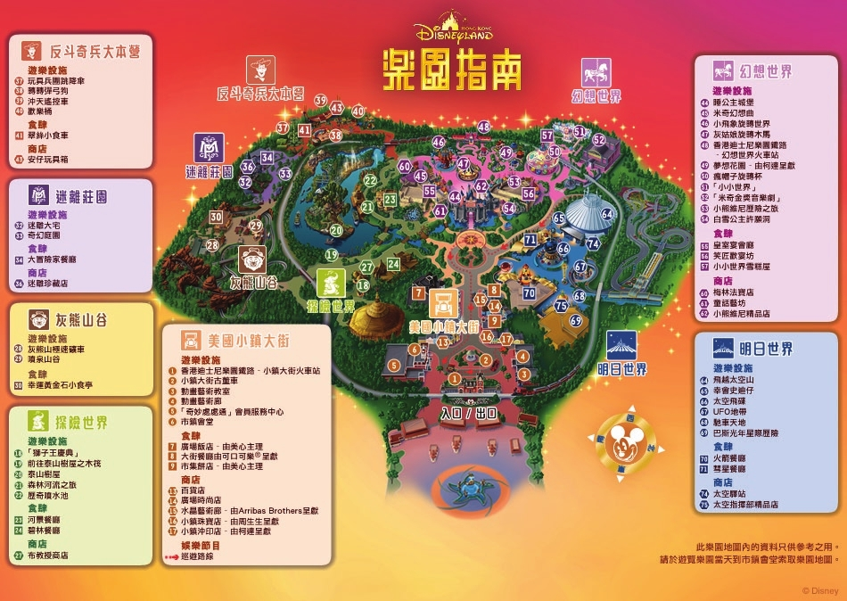
三、 主题的分区
2. 一个公园划分为不同的子主题区
香港迪士尼乐园划分为7个主题园区：美国小镇大街、探险世界、幻想世界、明日世界、玩具总动员大本营、灰熊山谷及迷离庄园
分区的优点：
子主题分区针对不同细分群体
子主题营造文化多样性
便于公园针对性的协调管理
利于主题公园未来的分区更新、改造
图4.3 香港迪士尼乐园的主题分区

Slide 10
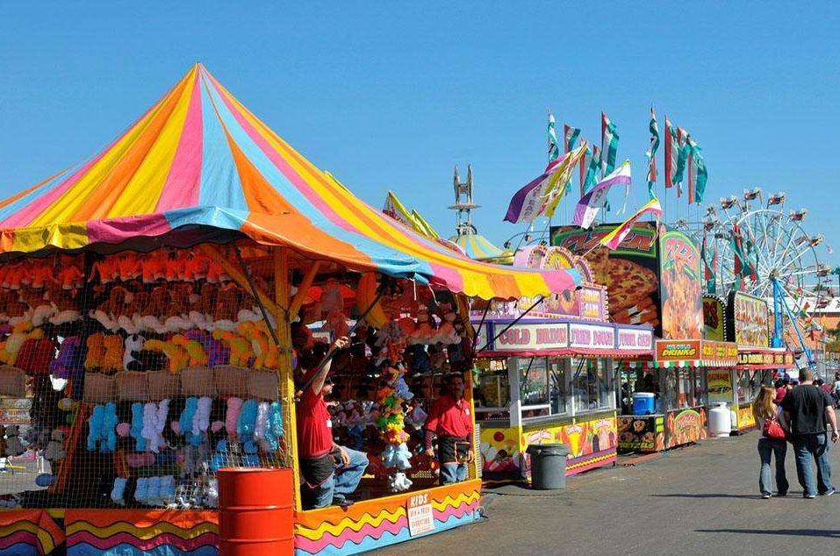
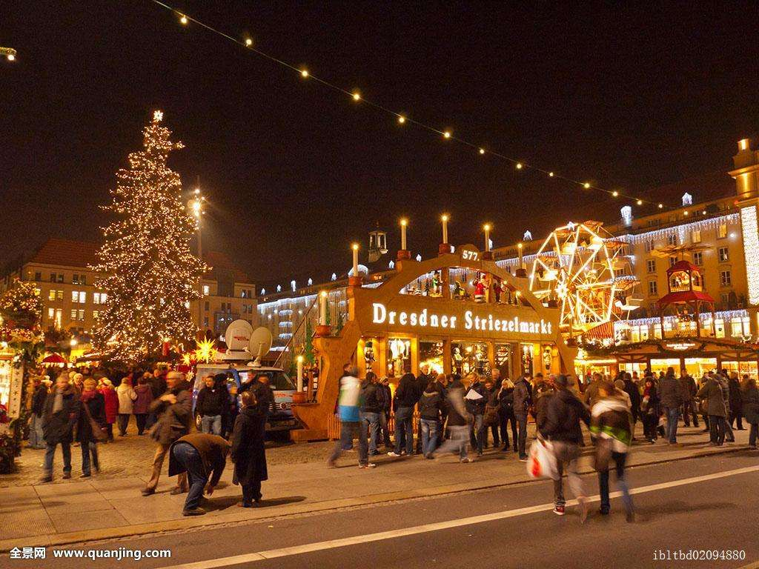
三、主题的分区
3. 能够季节性变换主题的公园
一种按照季节性变化进行主题化包装的主题公园，类似于嘉年华。
嘉年华是针对特定节日主题进行包装的娱乐狂欢，不受具体空间的限制，可以有分区，也可以没有分区。同一个节庆主题，在不同城市，不同区域，有不同的表现形式，产生了丰富的主题体验。

Slide 11
四、主题的更新
表4.2 美国经营者对未来主题公园影响因素的排序
一个主题以及承载它的景观、建筑、项目和服务在公园的运营的5年后要进行小规模更新，在运营超过10年后要进行大规模改造，甚至替换。
影响主题更新程度和速度的因素：游客、同业者、技术、替代者、政策、新市场、职员、资本。
Milman（2001）根据对美国主题公园经营者的访谈，提出了几个会影响北美主题公园未来发展的关键因素。
因素 | 感知到的重要性（1-5分）
消费者 | 4.34
经济动力 | 4.13
职员 | 3.88
人口动力 | 3.79
竞争者 | 3.73
娱乐的可替代选择 | 3.62
技术动力 | 3.57
当地社区 | 3.36
社会文化动力 | 3.27
政策动力 | 3.05
供应商 | 2.72
特殊利益群体 | 2.67
行业协会 | 2.66
资料来源：Milman，2001.

Slide 12
四、 主题的更新
主题更新的形式
主题更新的策略
使用一个新的主题
公园中某一个子主题分区更换一个新的主题/新建一个子主题分区
在原有主题上延伸
增加一个项目、增加一种故事情节、增加一个活动场景、丰富一种表现形式
在原有主题上叠加
原有主题上叠加新的主题,依据一定的空间关系，增加新的主题，融合到原有主题中
聚焦于单一细分市场
主要细分市场：青年市场和家庭市场，存在矛盾
拓展市场吸引范围
通过主题更新，吸引新的市场，从而扩大市场吸引范围
聚焦于主题体验转化能力
将原有的主题通过新的设备、新想法、新技术形成新的体验

Slide 13
本章小结
主题是主题公园的关键，主题是主题公园的消费内容，它能够构建空间结构，提供营销卖点，确定服务和管理的内容和流程；
主题管理涉及主题孵化、选择、转化、应用、管理和营销，各个环境相辅相成，相互影响。
主题的选择具有一系列标准，最为普遍的主题选择主要来源于海洋、动植物、科幻、影视、动漫、民俗文化等方面。这些主题主要包括几种类型：冒险、未来、国际、自然、奇幻、历史文化、电影动漫。
主题分区在空间呈现上主要有三种：一是一个公园只有一个大主题，不分区；二是一个公园划分为不同的子主题区；三是能够季节性变换主题的公园；
主题需要适时更新，影响主题更新程度和速度的因素主要包括游客、同业者、技术、替代者、政策、新市场、职员和资本；
主题更新的方式主要包括：使用一个新的主题、在原有主题上延伸和在原有主题上叠加三种；
主题更新的方向主要有三个：聚焦于单一细分市场、拓展市场吸引范围、聚焦于主题体验转化能力。

Slide 14
复习思考题
1. 迪士尼乐园和环球影城的主题是什么？他们之间有何区别和优劣？
2. 先有公园再包装主题会有哪些困难？请举出一个先建设公园，再包装主题的公园。
3. 回想你到访过的主题公园，你见过哪些主题服务体验？除了建筑、景观、项目、服务，你还见过哪些主题化的内容？
4. 主题公园的主题化程度越高越好吗？请说明你的理由。
5. 请说说长隆欢乐世界、深圳欢乐谷、芜湖方特欢乐世界的主题是什么？它们是如何表现主题的？与迪士尼乐园相比，它们在主题化方面有哪些优劣？

Slide 15
参考文献
Clave S A. 2007. The Global Theme Park Industry. Cambridge: CABI.
Milman A, 2001. The future of the theme park and attraction industry: a management perspective. Journal of Travel Research, 40(2): 139-147.
保继刚.1994. 大型主题公园布局初步研究. 地理研究, 13(3): 83-89.
保继刚. 1994. 深圳、珠海大型主题公园布局研究. 热带地理, 14(3): 266-272.

Slide 16
Thanks.

